Slide 1


АКТУАЛЬНЫЕ ВОПРОСЫ ФОРМИРОВАНИЯ
И ОЦЕНКИ ЛИЧНОСТНЫХ РЕЗУЛЬТАТОВ ОБРАЗОВАНИЯ ОБУЧАЮЩИХСЯ С ОВЗ:
от фундаментальных исследований
к практике образования
Бабкина Наталия Викторовна,
доктор психол. наук,
зав. лабораторией образования и комплексной абилитации детей
с задержкой психического развития
ФГБНУ «Институт коррекционной педагогики»

Slide 2



МЕТОДИЧЕСКИЙ АППАРАТ ИССЛЕДОВАНИЯ
МЕТОДОЛОГИЧЕСКАЯ ОСНОВА:
базовые положения специальной психологии и коррекционной педагогики, основанные на культурно-исторической теории Л.С. Выготского;
научно-методические подходы к определению особых образовательных потребностей обучающихся с ОВЗ;
положение о формировании сферы жизненной компетенции как обязательном содержании образования обучающихся ОВЗ на всех его уровнях
МЕТОДЫ ИССЛЕДОВАНИЯ:
обзор теоретико-методологических и эмпирических статей по проблеме формирования и оценки личностных результатов образования;
анализ разделов ФАОП ОВЗ, регламентирующих требования к личностным результатам обучающихся с ОВЗ, в том числе в сфере жизненной компетенции;
обобщение и систематизация практического опыта образовательных организаций: 72 организации из 18 регионов РФ
ЦЕЛЬ ИССЛЕДОВАНИЯ:
определить общие и специальные подходы к оценке личностных результатов (включая результаты формирования сферы жизненной компетенции) детей с ОВЗ с учетом специфики нозологической категории.
2

Slide 3



РЕЗУЛЬТАТЫ АНАЛИЗА ИССЛЕДОВАНИЙ
И ПРАКТИКИ ОЦЕНИВАНИЯ ЛИЧНОСТНЫХ РЕЗУЛЬТАТОВ
72 образовательные организации из 18 регионов РФ
МЕТОДЫ ОЦЕНИВАНИЯ ЛИЧНОСТНЫХ ДОСТИЖЕНИЙ:
наблюдение;
психологическая диагностика;
портфолио;
анкетирование педагогов и родителей;
мониторинг уровня воспитанности, мотивации достижений, творческого потенциала.
ПРОТИВОРЕЧИЕ: между заложенными в образовательных стандартах требованиями к планируемым результатам образования в части личностных результатов и отсутствием единых измерителей личностных достижений учащихся.
ВЫЯВЛЕННЫЕ НЕДОСТАТКИ:
инструментарий не адаптирован к изучаемой категории школьников с ОВЗ, не учитывает их когнитивные возможности, нуждается в психометрической проверке;
направленность предлагаемых критериев на оценку лишь небольшой, произвольно выбираемой части всех требований ФАОП к личностным результатам;
выход оцениваемых характеристик за пределы требований ФАОП.
3

Slide 4
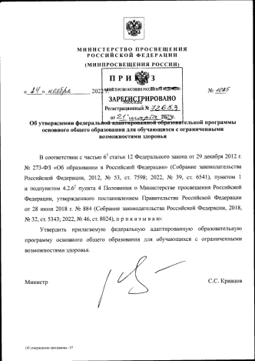
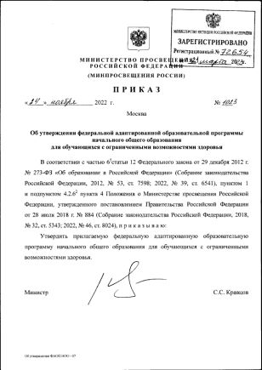
ТРЕБОВАНИЯ К ЛИЧНОСТНЫМ РЕЗУЛЬТАТАМ ОБРАЗОВАНИЯ
в ФАОП НОО и ФАОП ООО
Личностные результаты образования
Личностные результаты программы воспитания
Формирование сферы жизненной компетенции
гражданско-патриотическое воспитание;
духовно-нравственное воспитание;
эстетическое воспитание;
физическое воспитание,
формирование культуры здоровья и эмоционального благополучия;
трудовое воспитание;
экологическое воспитание;
ценности научного познания.
5 областей сферы жизненной компетенции:
развитие адекватных представлений о возможностях и ограничениях;
овладение социально-бытовыми умениями;
овладение навыками коммуникации;
дифференциация и осмысление картины мира;
осмысление своего социального окружения, системы ценностей и социальных ролей.
4

Slide 5

ОЦЕНКА ЛИЧНОСТНЫХ РЕЗУЛЬТАТОВ ПРОГРАММЫ ВОСПИТАНИЯ
Личностные результаты федеральной программы воспитания
УРОВНИ ВОЗРАСТНОЙ СОЦИАЛИЗИРОВАННОСТИ:
«достаточный»,
«условно-достаточный»,
«недостаточный»,
«низкий»
Конкретные достижения на каждом уровне определяются исходя из психологических возможностей обучающихся с ОВЗ и требований социокультурного норматива к социально-значимым умениям в разные периоды онтогенетической социализации.
ИНСТРУМЕНТАРИЙ включает:
психологическую диагностику;
экспертную педагогическую оценку;
экспертную родительскую оценку
5

Slide 6
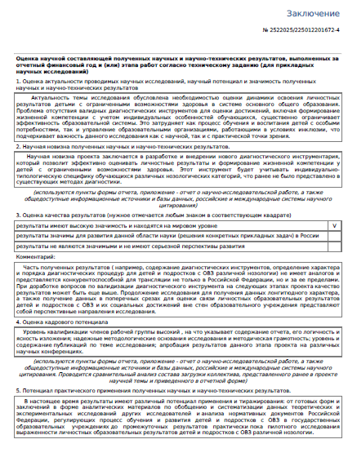
ОЦЕНКА ЛИЧНОСТНЫХ РЕЗУЛЬТАТОВ ПРОГРАММЫ ВОСПИТАНИЯ
«Диагностический инструментарий не имеет аналогов и представляется конкурентоспособным для трансляции не только в Российской Федерации, но и за ее пределами»
Вице-президент РАН
Калмыков Степан Николаевич
6

Slide 7
ОЦЕНКА СФЕРЫ ЖИЗНЕННОЙ КОМПЕТЕНЦИИ
ОБЛАСТЬ ЖИЗНЕННЫХ КОМПЕТЕНЦИЙ
ОБЩИЕ УКРУПНЕННЫЕ ГРУППЫ ЖИЗНЕННЫХ КОМПЕТЕНЦИЙ
СПЕЦИФИЧЕСКИЕ УКРУПНЕННЫЕ ГРУППЫ ЖИЗНЕННЫХ КОМПЕТЕНЦИЙ
Конкретизация навыков из области жизненной компетенции для каждой нозологической группы
ИНСТРУМЕНТАРИЙ включает:
экспертную оценку;
листы мониторинга;
наблюдение в смоделированной ситуации;
тестовые задания
7

Slide 8
ОЖК 5: «Развитие способности к осмыслению социального окружения, своего места в нем, принятие соответствующих возрасту ценностей и социальных ролей»
ОБЩИЕ УКРУПНЕННЫЕ НАВЫКИ
ЖК 5.1: Освоение правил поведения в разных социальных ситуациях и с людьми разного социального статуса
ЖК 5.2: Осознание своего социального окружения, понимание своей социальной роли в различных жизненных ситуациях (ученик, покупатель, сын/дочь и т.п.)
ЖК 5.3: Освоение возможностей и допустимых границ социальных контактов, определение адекватной дистанции в зависимости от ситуации общения
8

Slide 9
ЖК 5.1: Освоение правил поведения в разных социальных ситуациях и с людьми разного социального статуса
Обучающиеся с ЗПР:
понимание и принятие социально одобряемых общественных норм и знание о неодобряемых формах поведения в обществе;
умение соблюдать правила и использовать социально одобряемые формы поведения (в соответствии с возрастом)
Обучающиеся с РАС:
представление об общественных нормах, социально одобряемых и неодобряемых формах поведения в обществе;
самостоятельное соблюдение доступных правил поведения в обществе;
умение соблюдать и удерживать корректное поведение в рамках общественных норм и социальных правил.
Обучающиеся с легкой умственной отсталостью:
знание примеров (образцов) распространенных общественных норм;
знание примеров социально одобряемых и неодобряемых форм поведения в обществе;
соблюдение отработанных стереотипов одобряемого поведения в социуме;
самостоятельное соблюдение доступных (элементарных) правил поведения в обществе
9

Slide 10
ОЦЕНКА ЛИЧНОСТНЫХ РЕЗУЛЬТАТОВ В СФЕРЕ ЖИЗНЕННОЙ КОМПЕТЕНЦИИ

Slide 11
ВЫЯВЛЕНИЕ РИСКОВ ФОРМИРОВАНИЯ ЗАВИСИМОГО ПОВЕДЕНИЯ
ЕДИНАЯ МЕТОДИКА СОЦИАЛЬНО-ПСИХОЛОГИЧЕСКОГО ТЕСТИРОВАНИЯ
(ЕМ СПТ)
Приказ Министерства просвещения Российской Федерации от 20 февраля 2020 года №59 «Об утверждении Порядка проведения социально-психологического тестирования обучающихся в общеобразовательных организациях и профессиональных образовательных организациях»
Научно-исследовательская работа в рамках выполнения государственного задания 2025-2026 гг.:
Адаптация процедуры ЕМ СПТ к особым образовательным потребностям и возможностям обучающихся с интеллектуальными нарушениями, с задержкой психического развития.
ЕМ СПТ разработана в соответствии с поручением Государственного антинаркотического комитета (протокол от 11 декабря 2017 г. № 35).
С 2019 года ЕМ СПТ является обязательной для использования в образовательных организациях всех субъектов Российской Федерации.
11

Slide 12






НАУЧНО-МЕТОДИЧЕСКОЕ ОБЕСПЕЧЕНИЕ СОЦИАЛИЗАЦИИ И ФОРМИРОВАНИЯ ЖИЗНЕННЫХ КОМПЕТЕНЦИЙ ОБУЧАЮЩИХСЯ С ОВЗ
Рекомендации психологам, педагогам и родителям по социализации и формированию жизненных компетенций подростков с ОВЗ.

Slide 13
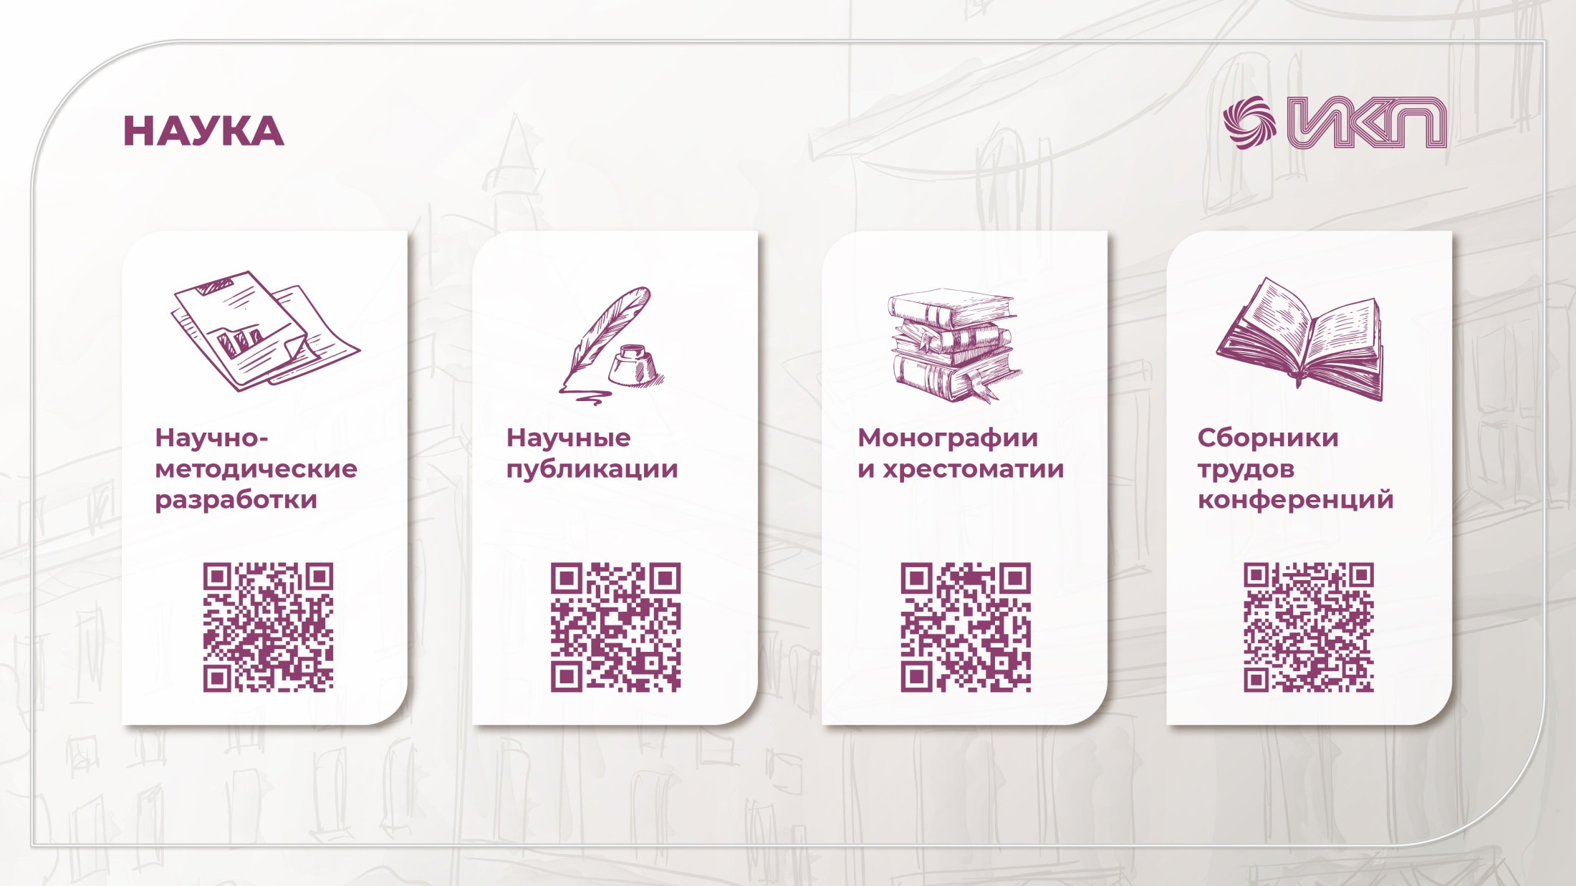

Slide 14




